Slide 1
Introducción a R
BIG DATA
Sílvia Ariza Sentís
18/07/2019
Notes:
MÓDULO: h
Tema: h
Objetivo general:
El alumno, al finalizar la sesión, será capaz de…
Recursos y materiales:
-Presentación del Experto -Instrucciones de Prework y Postwork
Resumen del contenido de la sesión:
A continuación se presentan las notas de la presentación que utilizarás durante la lección. Se indica el número de diapositiva, el tiempo que requiere, su objetivo, los materiales que pueden ser necesarios, la explicación que deberás proporcionar a los participantes y en algunos casos hallarás tips que te proporcionan alternativas para el desarrollo de las diferentes actividades.

Slide 2
Agenda
Big Data
Tipología de datos
¿Qué es R?
Aplicaciones
Instalación
Objetos y funciones
Caso práctico
Notes:
*ESTA DIAPOSITIVA SÓLO VA EN LA SESIÓN 1 DE CADA MÓDULO
Duración: 3 minutos
Objetivo: El alumno identificará los aprendizajes que adquirirá al finalizar el módulo.
Descripción del contenido:
Explicar y comentarle a los alumnos lo que aprenderán al finalizar el módulo. Asimismo, lo que serán capaces de realizar.

Slide 3





Trabajo en el extranjero
Tecnología
Trabajo
Aerolínea / Banca
Maestría
M.Sc. Data Science
Carrera en el extranjero
Métodos Cuantitativos Avanzados
Experiencia en el extranjero
Chino en la Univerdad de Beijing
Carrera
Econometría
Notes:
*ESTA DIAPOSITIVA SÓLO VA EN LA SESIÓN 1 DE CADA MÓDULO
Duración: 3 minutos
Objetivo: El alumno identificará los aprendizajes que adquirirá al finalizar el módulo.
Descripción del contenido:
Explicar y comentarle a los alumnos lo que aprenderán al finalizar el módulo. Asimismo, lo que serán capaces de realizar.

Slide 4
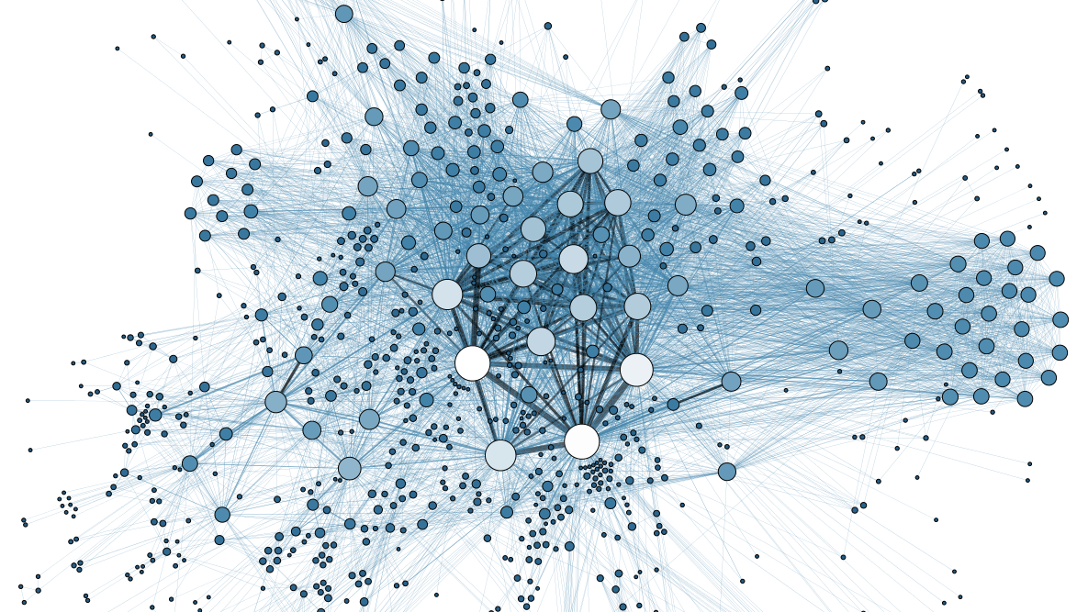
¿Qué es el Big Data?
Gran volumen de datos
Todas las empresas almacenan datos diariamente; de clientes, productos y operaciones
Se pueden encontrar patrones de conducta, correlaciones entre variables y crear un puente de comunicación entre los clientes y la compañía
Disminuir costos, aumentar su eficiencia y comprender las necesidades de su público
Solución matemática - estadística a un problema de negocio

Slide 5
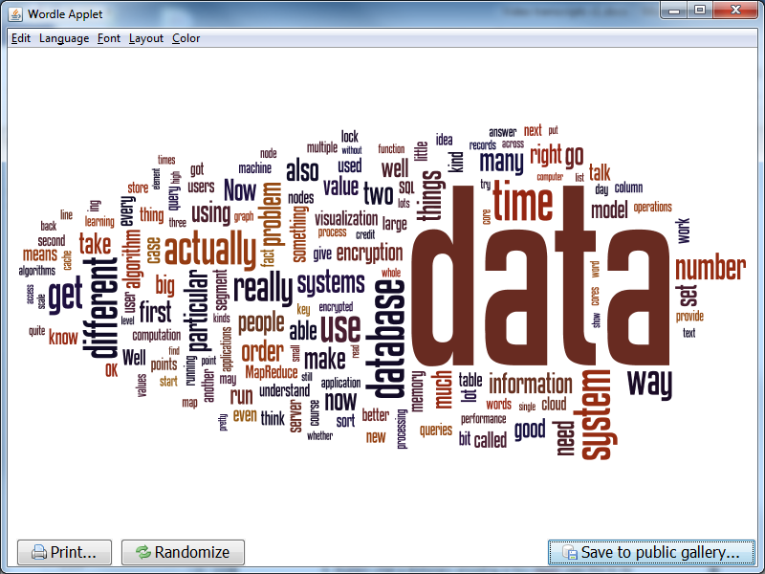
¿Cuáles son sus pilares?
Quins són els seus pilars?
Ejes Big Data
Volumen | Velocidad | Variedad
Volumen que requiere almacenar datos pasados, presentes y futuros sin problemas de seguridad a los usuarios
Velocidad necesaria para manipular bases de datos multivariantes y extensas
Diversidad del origen y tipología de datos; desde correos electrónicos, videos, audios, bases de datos estructuradas y no estructuradas

Slide 6

Tipología de datos
Generados por las personas: Facebook, e-mails, Google
Generados a través de transacciones: facturas, llamadas, transacciones bancarias
A partir de la navegación Web: cookies
Creadas Machine 2 Machine: GPS, sensores
A partir de información biométrica: huella dactilar, ADN

Slide 7
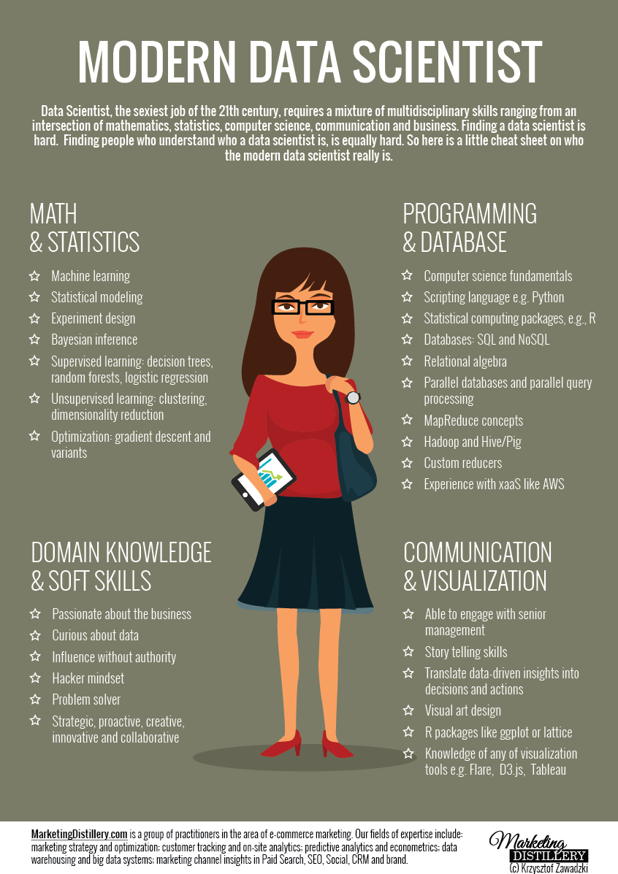
Científico de Datos – Data Scientist
Tenemos mucha información. ¿Y ahora qué hacemos con ella?
¿Qué podemos hacer con los datos?
¿Cómo optimizamos los resultados de nuestra empresa?
Departamento de inteligencia del negocio y Big Data

Slide 8
Business Intelligence & Big Data
BI
Big Data
Extracción de la información
Dashboards
Automatización de procesos
SQL
Machine Learning
Modelos estadísticos
R / Python

Slide 9
¿Qué es R?
Universidad de Auckland, 1993
Idioma: Inglés
Software libre más utilizado en las universidades del mundo
Lenguaje de programación
Análisis estadístico
Software libre
≈ 8.000 packages para tareas computacionales
Stack Overflow

Slide 10
Entorno R
https://www.rstudio.com/products/rstudio/download/
Script: espacio para el código
Consola: resultados de tus consultas
Entorno: espacio para los elementos creados
Resultados gráficos: resultados de la exploración de datos
install.packages("package name")

